Slide 1

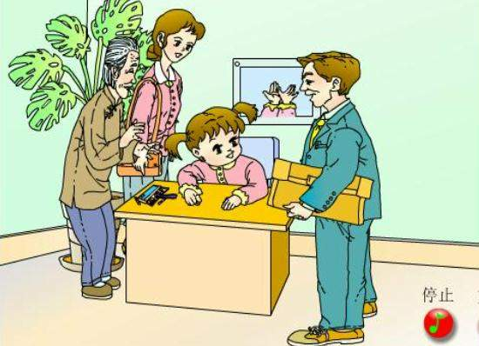
义务教育课程标准实验教科书一年级下册
6 胖乎乎的小手
鄢陵县实验小学 张培霞

Slide 3

胖 张 刚 墙 帮
等 情 贴 拖 鞋 变 替 喜

Slide 4


喜欢 张贴 刚才 贴在 帮忙 变成 事情 墙上 代替 胖乎乎 拿拖鞋

Slide 5

全家人 喜欢兰兰画的 张画。
都
这
爸爸喜欢
妈妈喜欢
姥姥喜欢
最后

Slide 6
爸爸刚下班回来，拿起画， ，把画 在了墙上。兰兰不明白，问：“我只是画了自己的小手啊 我有那么多画，您为什么 贴这一张呢 ”
看了又看
贴
！
只
？
爸爸说：“这胖乎乎的小手 我 呀 ”
替
拿过拖鞋
！
回去

Slide 7
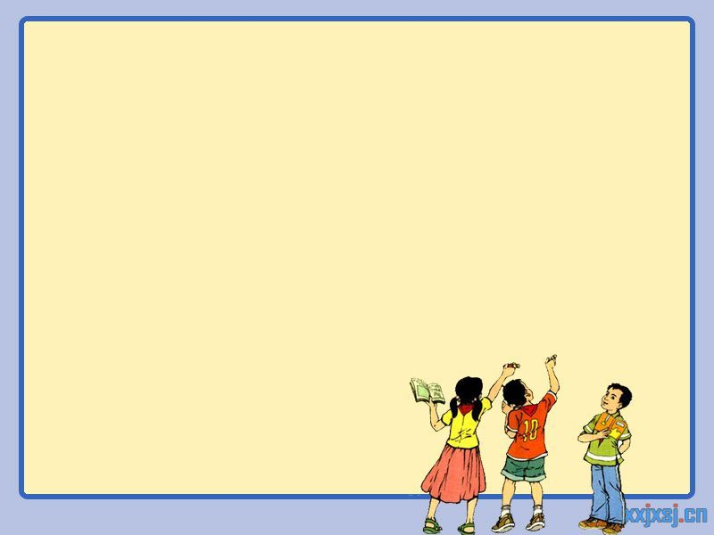
妈妈下班回来，看见画， 着说：“这胖乎乎的小手 我 啊 ”
笑
给
洗过手绢
！
回去

Slide 8
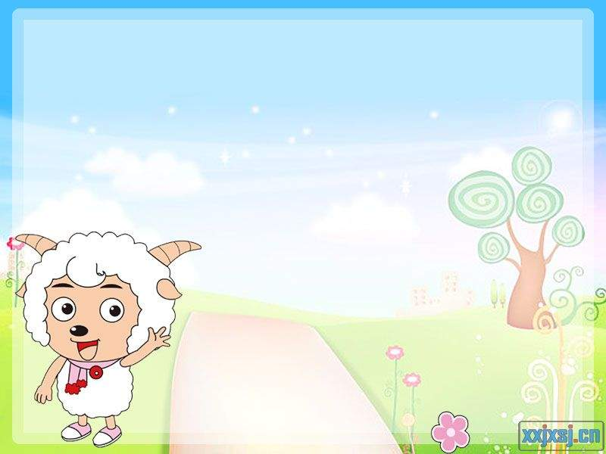
姥姥从厨房出来，一眼就看见了画上红润润的小手，说：“这胖乎乎的小手 我 啊 ”
帮
挠过痒痒
！
回去

Slide 9

兰兰明白了全家人为什么都喜欢这张画。她 地说：“等我长大了，小手变成了大手，还会帮你们做 的事情！”
高兴
更多

Slide 10


兰兰长大以后，会帮家人做哪些事情呢？

Slide 11

说说做做
我替爸爸 。
我给妈妈 。
我帮老师 。
我为大家 。

Slide 12

你长大以后，会帮家人做哪些事情呢？

Slide 13

看
着
看
着

Slide 14
回去

Slide 15
回去

